Slide 1
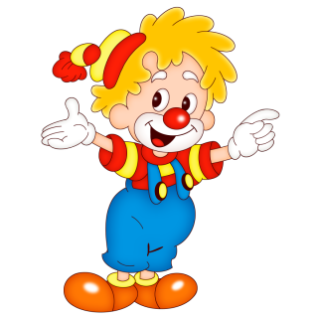
«Договорки» для звуков

Slide 2
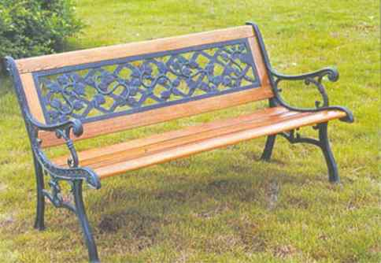
Отнесли домой мы лейки И уселись на…(скамейки)

Slide 3
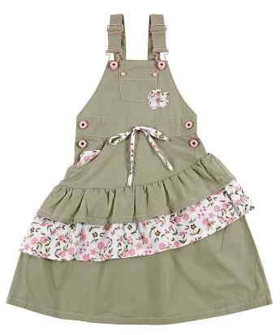
Ходит в садик наша Фаня в своём новом…(сарафане)

Slide 4
Для птенцов и для зверят Тоже нужен детский…(сад)

Slide 5
Динь-дон. Динь-дон. В переулке ходит…(слон)

Slide 6
Верещунья, белобока, А зовут её … (сорока)

Slide 7
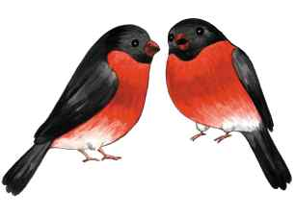
Зимой на ветках яблоки! Скорей их собери! И вдруг – вспорхнули яблоки. Ведь это…(снегири)

Slide 8
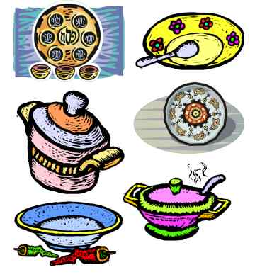
Помогать я маме буду Сама вымою…(посуду)

Slide 9
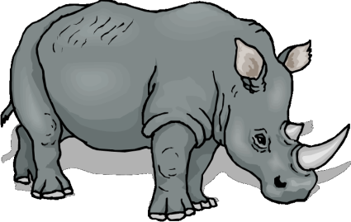
И рыщут по дороге Слоны и …(носороги)

Slide 10
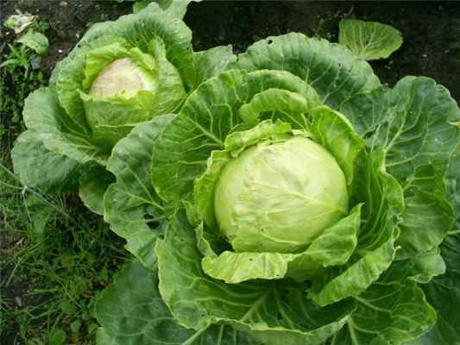
Где весною было пусто Летом выросла … (капуста)

Slide 11
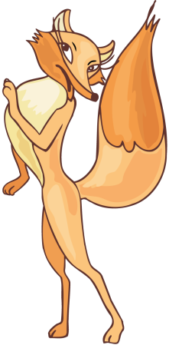
Хитрая плутовка, Рыжая головка Пушистый хвост – краса Это всё … (лиса)

Slide 12
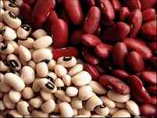
Я в фасоль насыплю соль, станет вкусною…(фасоль)

Slide 13
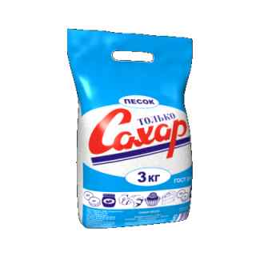
В кислый сок, в кислый сок сыплю сахарный …(песок)

Slide 14
Саня так в лесу замёрз – Чуть не отморозил…(нос)

Slide 15
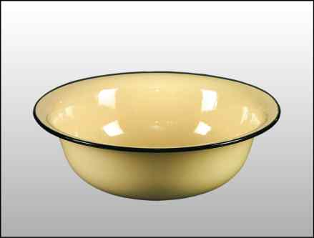
Мы варенья как-то раз Наварили целый… (таз)

Slide 16
Вдруг видят стоит у колёс Огромный взъерошенный…(пес)

Slide 17
Чтобы в цель попасть хоть раз, Нужен острый, меткий …(глаз)

Slide 18
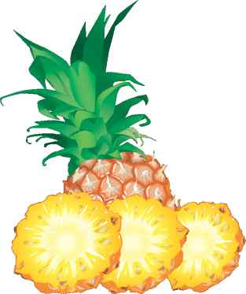
А у нас, а у нас в сумке вкусный …(ананас)

Slide 19
Голову в песок зарыл, Хвост пушистый распустил. Я догнать его пытаюсь, Но быстрее ветра ...(страус)

Slide 20
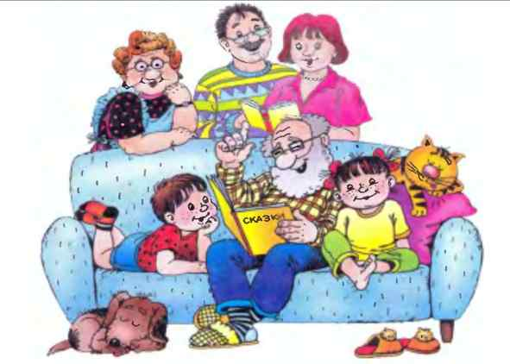
Мама, папа, брат и я Вот и вся моя … (семья)

Slide 21
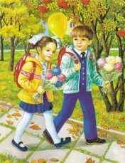
Открывают детворе Двери школы в …(сентябре)

Slide 22
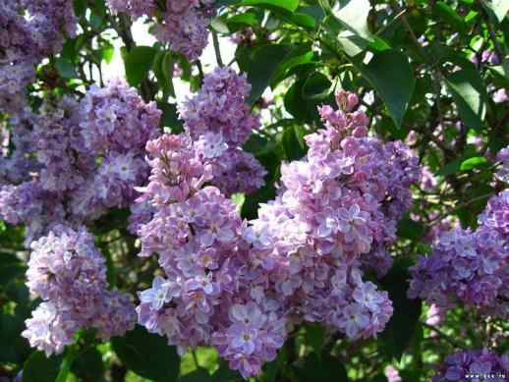
Из красавицы душистой Соберу букет пушистый. В этот милый майский день Пусть нас радует…(сирень)

Slide 23
Утром заплели сестрички Аккуратные…(косички)

Slide 24
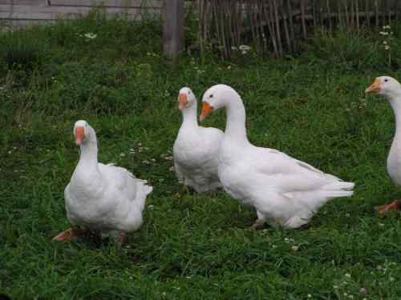
Как у нашей у бабуси Во дворе гогочут …(гуси)

Slide 25
Сад пора уже расчистить Разгрести траву и …(листья)

Slide 26
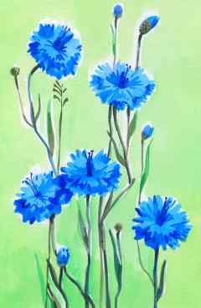
Как зовут меня, скажи Часто прячусь я во ржи, Скромный полевой цветок, Синеглазый …(василек)

Slide 27
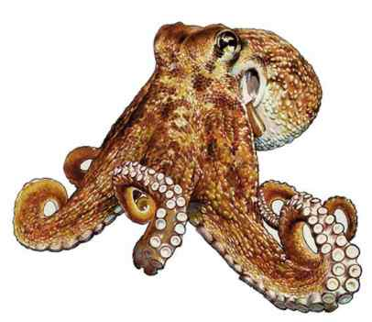
Ты со мною не знаком? Я живу на дне морском Голова и 8 ног Вот и весь я …(осьминог)

Slide 28
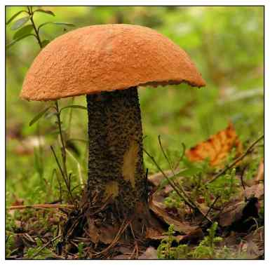
Я в красной шапочке расту Среди корней осинок. Меня узнаешь за версту, Зовусь я …(подосиновик)

Slide 29
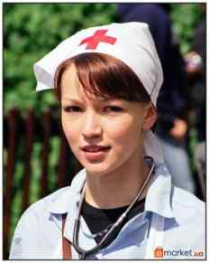
Мне поставила вчера Два укола …(медсестра)

Slide 30
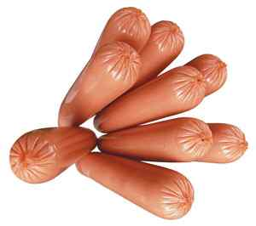
Разве можно было киске Доверять стеречь …(сосиски)

Slide 31
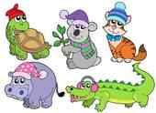
В зоопарк пойдём скорей Чтоб увидеть там…(зверей)

Slide 32
Новый дом за косогором Новым обнесли…(забором)

Slide 33
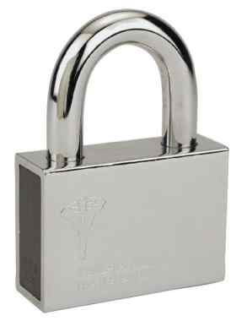
Я ключом открыть не мог На дверях большой…(замок)

Slide 34
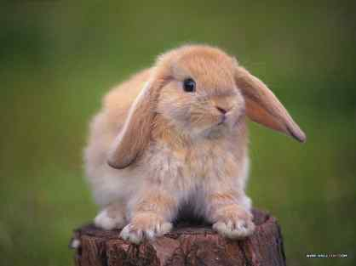
Зайку бросила хозяйка – Под дождём остался …(зайка)

Slide 35
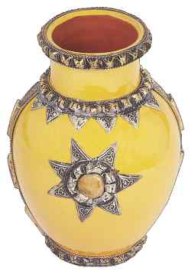
Мы цветы поставим сразу В эту золотую…(вазу)

Slide 36
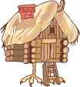
На лесной глухой опушке Бабки – Ёжкина …(избушка)

Slide 37
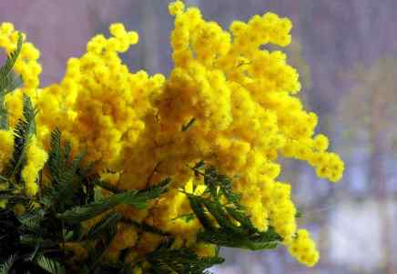
Желтая, пушистая Нежная, душистая Боится мороза Зовётся …(мимоза)

Slide 38
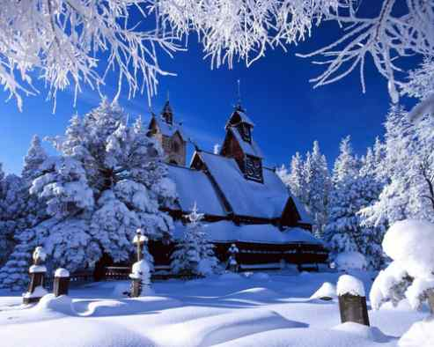
С вьюгой, снегом к нам сама В декабре пришла…(зима)

Slide 39
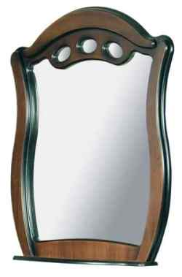
Бросит Оля все дела – И глядится в …(зеркала)

Slide 40
Новости и те, и эти Ты узнаешь из…(газеты)

Slide 41
Огурцы и лук в корзине Мы купили в…(магазине)

Slide 42
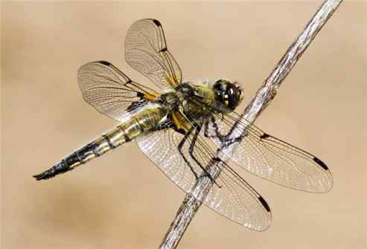
«Больше всех мои глаза!» - Любит хвастать …(стрекоза)

Slide 43
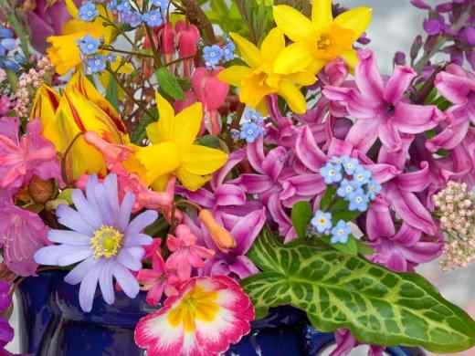
Вазу мы наполним сами Разноцветными … (цветами)

Slide 44
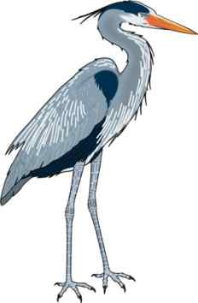
На одной ноге стоит, В воду пристально глядит, Тычет клювом наугад, Ищет в речке лягушат. На носу повисла капля Узнаёте? Это … (цапля)

Slide 45
Возле курицы ребёнок Пухлый, желтенький … (цыпленок)

Slide 46
До чего же скучно, братцы, На чужой спине кататься! Дал бы кто мне пару ног, Что бы сам я бегать мог. Я б такой исполнил танец, Да нельзя, я - школьный … (ранец)

Slide 47
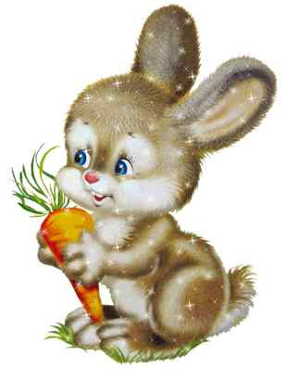
Хитрый след плести стараясь, По сугробам прыгал … (заяц)

Slide 48
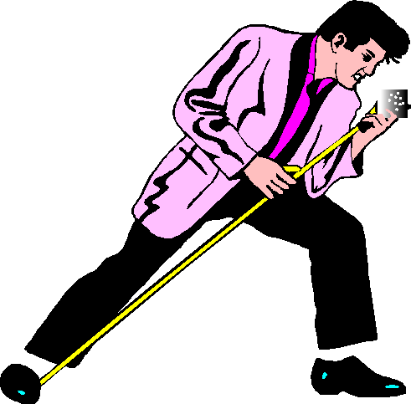
Пел с душою, молодец! Будешь знатный ты…(певец)

Slide 49
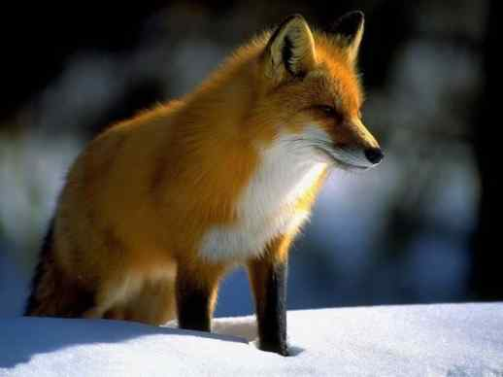
Часто к озеру напиться Ходит рыжая …(лисица)

Slide 50
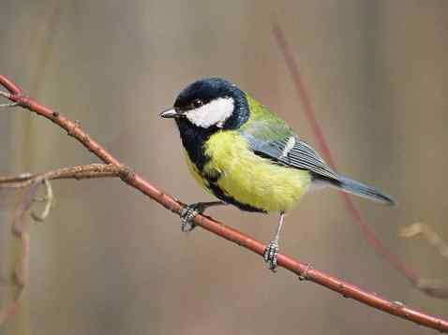
На даче в лесу Были разные птицы: Сороки, стрижи, Воробьи и …(синицы)

Slide 51
В нашей жизни нет конца Коль стучат у нас …(сердца)

Slide 52
Утром смотрит нам в оконце И лучом щекочет …(солнце)

Slide 53
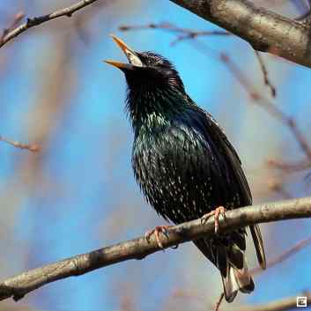
На шесте - дворец, Во дворце - певец, А зовут его…(скворец)

Slide 54
Мы большие мастерицы, Свяжем всё, лишь дайте …(спицы)

Slide 55
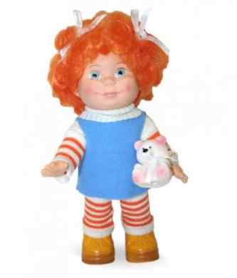
На носу, щеках Танюшки По весне цветут …(веснушки)

Slide 56
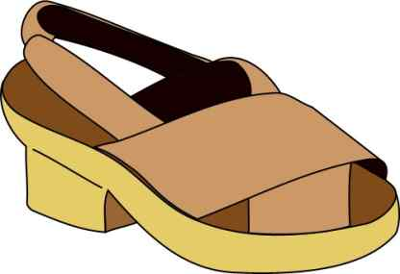
Чтоб «дышали» летом ножки, Надевайте … (босоножки)

Slide 57
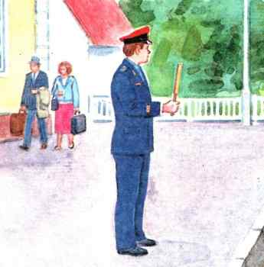
Поезд длинный голосист, Дал сигнал нам … (машинист)

Slide 58
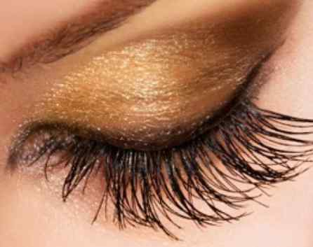
Подросли мои сестрички – Тушью красят уж …(реснички)

Slide 59
Лицо – циферблат, а стрелки – усы, Голос - звоночек, всё вместе - …(часы)

Slide 60
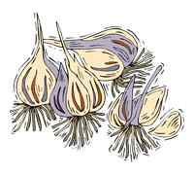
Не болеем больше гриппом, Не боимся сквозняка, Все лекарства заменяет Нам головка …(чеснока)

Slide 61
Съест все посевы она хохоча, С поле на поле летит …(саранча)

Slide 62
Получилась чтоб причёска, Честно трудится …(расческа)

Slide 63
Чеснока порезал зубчик Положить в горячий …(супчик)

Slide 64
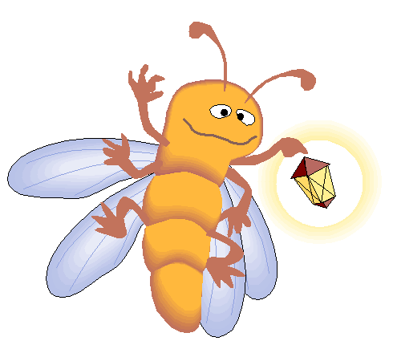
Если светятся жучки Их зовите …(светлячки)

Slide 65
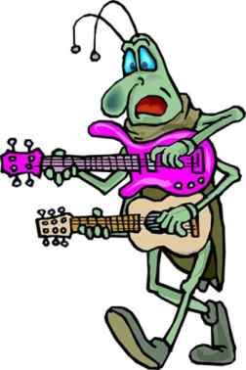
По ночам поёт смычок, Скрипача зовут …(сверчок)

